Slide 1

MICROKERNEL
IDGS7-1
Adair Vargas
Alejandro Payan
Francisco Ramos

Slide 2
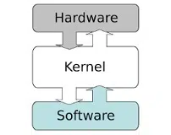
¿Que es?
Un microkernel es un minimalista núcleo diseñado para ser lo más pequeño posible. Contiene solo el código básico necesario para comunicarse con hardware y cargar un sistema operativo.

Slide 3
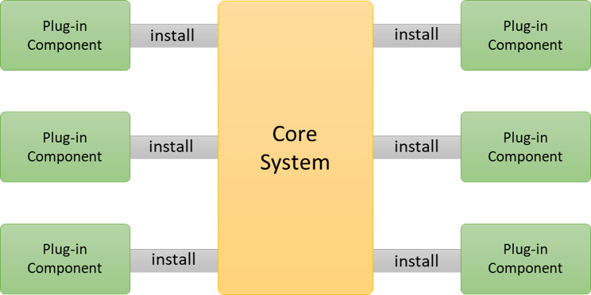
CARACTERISTICAS
El estilo arquitectónico de Microkernel o también conocido como arquitectura de Plug-in, permite crear aplicaciones extensibles, mediante la cual es posible agregar nueva funcionalidad mediante la adición de pequeños plugins que extienden la funcionalidad inicial del sistema.
En una arquitectura de Microkernel las aplicaciones se dividen en dos tipos de componentes, en sistema Core (o sistema central) y los plugins (o módulos)

Slide 4
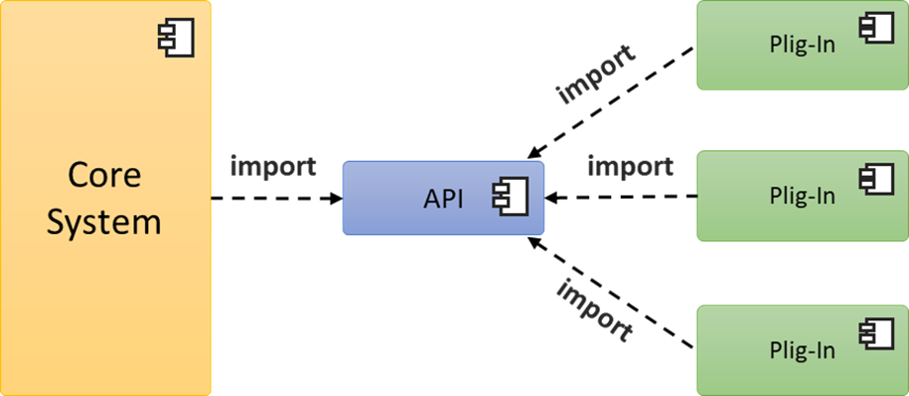
el sistema Core contiene los elementos mínimos para hacer que la aplicación funcione y cumpla el propósito para el cual fue diseñada
los módulos o plugins son componentes periféricos que se añaden o instalan al componente Core para extender su funcionalidad. En este sentido, solo puede haber un componente Core y muchos Plugins

Slide 5
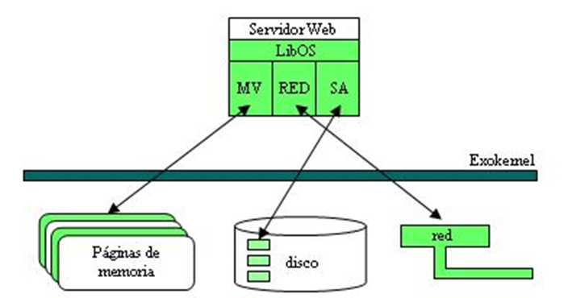
MICROKERNEL ARQUITECTURAS.
SISTEMA BASADO EN EXOKERNEL
El diseño del exokernel confía en la implementación de un pequeño núcleo de bajo nivel que no hace nada más que exportar las abstracciones básicas proveídas por el hardware. Las abstracciones ofrecidas por el exokernel permiten a las aplicaciones en ejecución, proteger sus recursos y si es necesario compartirlos con otras aplicaciones.

Slide 6
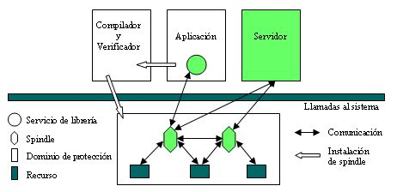
SPIN
ha sido desarrollado explícitamente para soportar extensibilidad en las aplicaciones. este sistema permite a las aplicaciones instalar servicios de bajo nivel (denominados spindles) en el núcleo, para que ellos puedan recibir notificación de, o tomar la iniciativa en, ciertos eventos del núcleo.

Slide 7
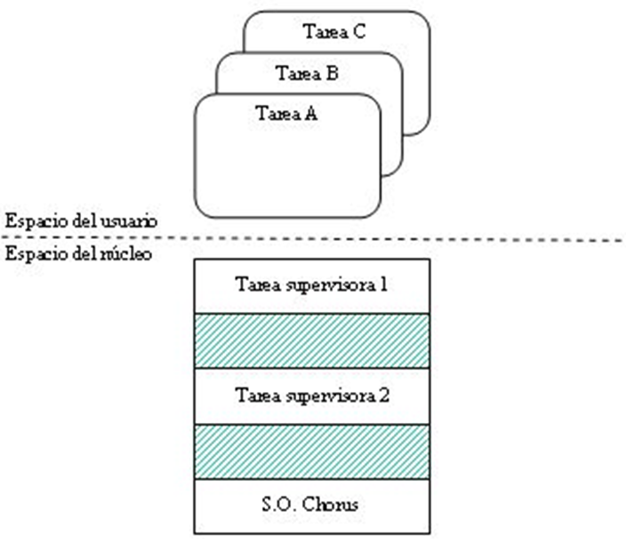
CHORUS
se soporta el concepto de tareas supervisoras que consiste de servicios (extensiones) que pueden ser instaladas dentro del espacio de direcciones del núcleo.
Las comunicaciones entre estas tareas pueden ser optimizadas, convirtiéndolas en llamadas a procedimientos, pero esto no es transparente para el código y debe ser especificado de forma explicita cuando el sistema es configurado.

Slide 8
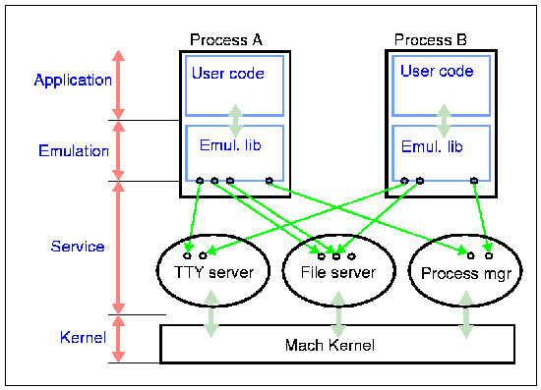
MACH
Varias versiones de Mach apoyan la instalación de servicios en el espacio del núcleo, los servidores pueden ser cargados dentro del núcleo en tiempo de ejecución. Cuando se hace esto, las llamadas entre el cliente y el servidor son optimizadas cambiando las costosas RPCs por llamadas al sistema que se ejecuta mucho más eficientemente.

Slide 9
Ventajas
Testabilidad: Debido a que los Plugins y el sistema Core son desarrollados de forma por separado, es posible probarlos de forma aislada.
Performance: En cierta forma, muchas de las aplicaciones basadas en Microkernel trabajan de forma Monolítica una vez que el Plug-in es instalado, lo que hace que todo el procesamiento se haga en una sola unidad de software.
Despliegue: Debido a la naturaleza de Plugins es posible instalar fácilmente todas las características adicionales que sea necesarias
Reutilización: Debido a que los Plugins puede ser instalados en cualquier instancia del sistema Core, es posible reutilizar los módulos en varias instancias, incluso, es posible comercializarlas de forma independiente.

Slide 10
Desventajas
Escalabilidad: Las aplicaciones basadas en Microkernel son generalmente desarrolladas para ser ejecutadas en modo Standalone. Si bien existen aplicaciones que implementan el estilo de Microkernel que son altamente escalables como algunos servidores de aplicaciones, la realidad es que este no es un estilo arquitectónico que se distinga por crear aplicaciones altamente escalables.
Alta complejidad:Las aplicaciones basadas en Microkernel son difíciles de desarrollar, no solo por la habilidad técnica para soportar la agregación de funcionalidad adicional por medio de Plugins, si no que requiere un análisis muy elaborado para identificar hasta qué punto puede ser extendida la aplicación sin afectar la esencia del sistema Core.

Slide 11


EMPRESAS QUE USAN MICROKERNEL

Slide 12
CONCLUSION
Podemos observar que un sistema basado en Microkernel permite tener múltiples equipos de desarrollo que construyen los módulos en paralelo sin interferir unos con otros, al mismo tiempo que permite que estos componentes sean probados de forma independientes, por lo que podemos decir que este estilo es fácil de probar.

